Slide 1



“LA NECROPSIA MÉDICO
FORENSE”
Marzo 25, 2015
LA PRÁCTICA MÉDICA EN EL ÁMBITO FORENSE

Slide 2
NECROPSIA MÉDICO FORENSE
De las actividades desarrolladas por el médico forense, la necropsia constituye una de las de mayor trascendencia.
Se trata de un procedimiento que investiga lesiones y alteraciones anatomopatológicas cuyo descubrimiento y comprobación contribuirán a la determinación de la causa de muerte.

Slide 3
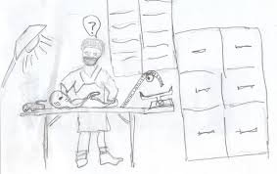
NECROPSIA MÉDICO FORENSE

Slide 4
FUNDAMENTO LEGAL DE LA NECROPSIA
Artículo 350 BIS 2. “Para la practica de necropsias en cadáveres de seres humanos se requiere consentimiento del cónyuge, concubinario, concubina, ascendientes, descendientes, de los hermanos, salvo que exista orden por escrito del disponente, o en el caso de la probable comisión de un delito la orden de la Autoridad Judicial o el Ministerio Público”. (Ley General de Salud, Título Decimocuarto “Donación, Trasplante y Pérdida de Vida”; Capítulo lV)
Artículo 166. “La autopsia de los cadáveres de personas que hayan fallecido en un hospital público la practicarán los médicos de éste, salvo la facultad del Ministerio Público o del juez para encomendarla a otros”. (Código de Procedimientos Penales para el Distrito Federal, Capítulo Vlll, “Peritos”)

Slide 5
INDICACIONES PARA LA NECROPSIA MÉDICO FORENSE
MUERTES VIOLENTAS | Homicidios Suicidios Accidentes
NO VIOLENTAS | Muertes súbitas Muertes de individuos en reclusión Muertes de personas no identificadas Muertes relacionadas con posible responsabilidad profesional médica

Slide 6
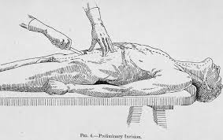
NECROPSIA MÉDICO FORENSE

Slide 7
TIPOS DE NECROPSIA
NECROPSIA PATOLÓGICA O CLÍNICA
NECROPSIA POR PUNCIONES MÚLTIPLES
NECROPSIA ECOGRAFICA
NECROPSIA MEDIANTE TAC POSTMORTEM
NECROPSIA MEDIANTE RESONANCIA MAGNÉTICA
AUTOPSIA PSICOLÓGICA

Slide 8
NECROPSIA
LEVANTAMIENTO
DEL CADAVER
PATOLOGÍA
GENETICA
ANTROPOLOGIA
DACTILOSCOPIA
ODONTOLOGÍA
TOXICOLOGÍA
FOTOGRAFÍA, VIDEO
Y
RADIOGRAFIA
EXAMEN
EXTERNO
DEL CADAVER

Slide 9
NECESIDADES DE LOS DEUDOS
NECESIDADES DE LOS DEUDOS
INFORMACIÓN
LEGALES Y ADMINISTRATIVAS
ECONÓMICAS Y REPARACIÓN
ATENCIÓN PSICOLÓGICA

Slide 10
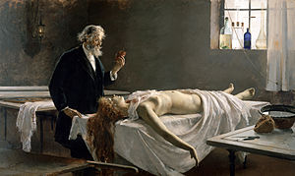
NECROPSIA MÉDICO FORENSE

Slide 11
OBJETIVOS DE LA NECROPSIA MÉDICO FORENSE
Asegurarse de la cadena de custodia
Determinar la causa de muerte
Establecer el tiempo aproximado de muerte
Establecer la manera de muerte
Opinar sobre la posible etiología de muerte
Realizar la identificación positiva del cadáver
Restablecer el cuerpo en las mejores condiciones cosméticas posibles

Slide 12
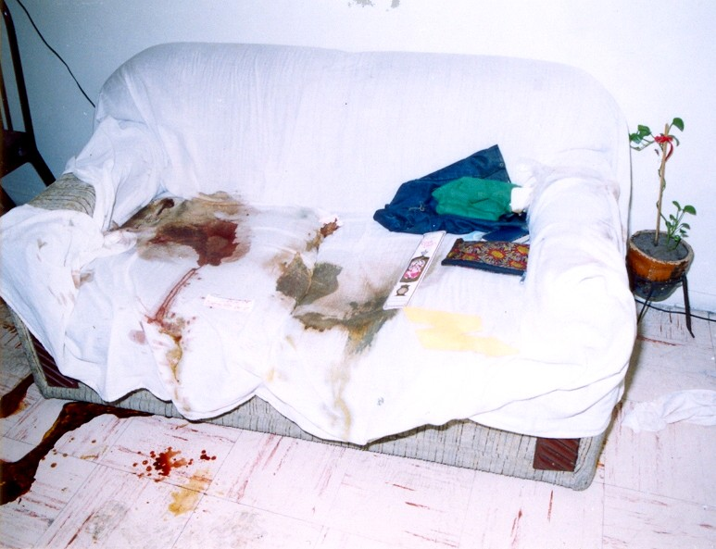
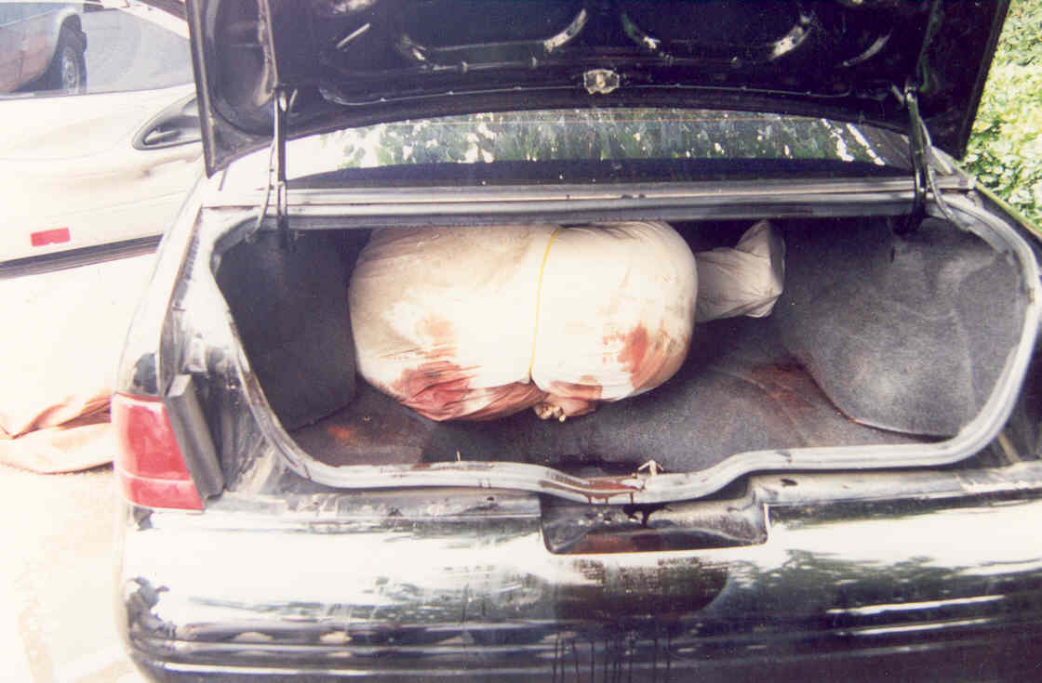
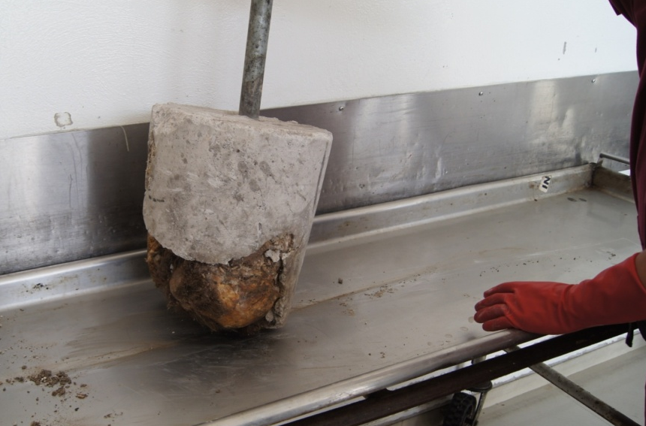
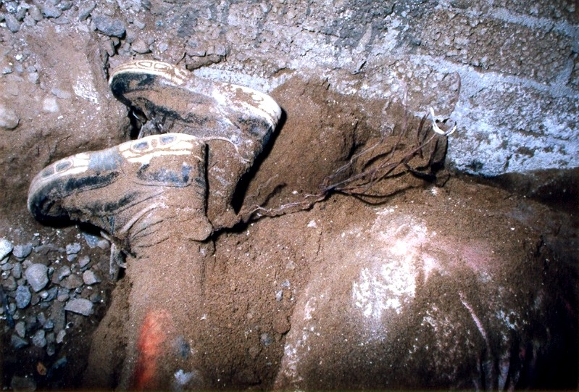
LUGAR DEL HALLAZGO

Slide 13
ACCIONES EN LA NECROPSIA MÉDICO FORENSE
Examen externo del cadáver.
Signos de enfermedad.
Identificación y descripción de signos y lesiones traumáticas.
Apertura y revisión de las cavidades y regiones anatómicas necesarias para establecer alteraciones.
Recolección de muestras biológicas.
Interpretación de resultados de estudios solicitados.

Slide 14
IDENTIFICACIÓN DEL CADÁVER
Vicios de conformación
Señas Particulares: Tatuajes
Cicatrices
Estigmas profesionales
Ropas y objetos personales
Odontograma
Dactiloscopía, Rugoscopía, Queiloscopía
Radiología
Antropología
Reproducción facial forense
Retrato forense
Superposición computarizada
Genética forense

Slide 15
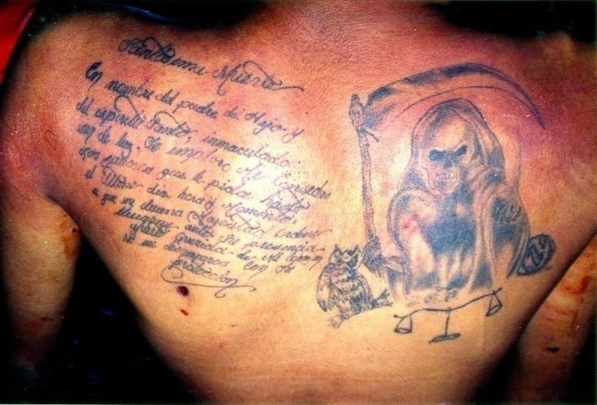
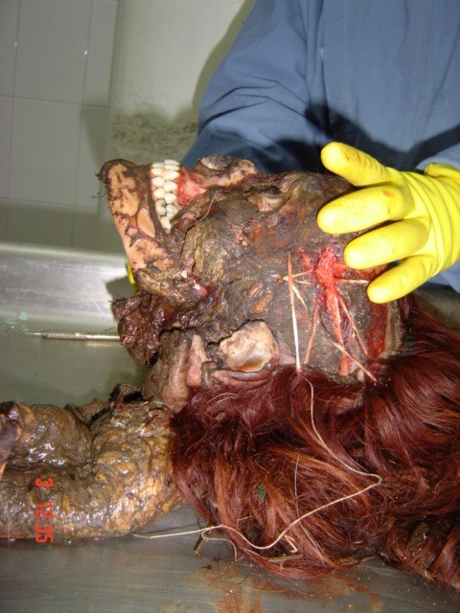
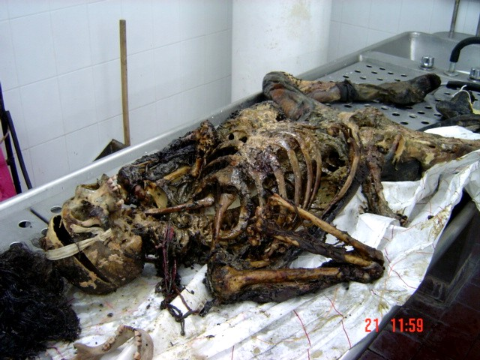
METODOS DE IDENTIFICACIÓN

Slide 16
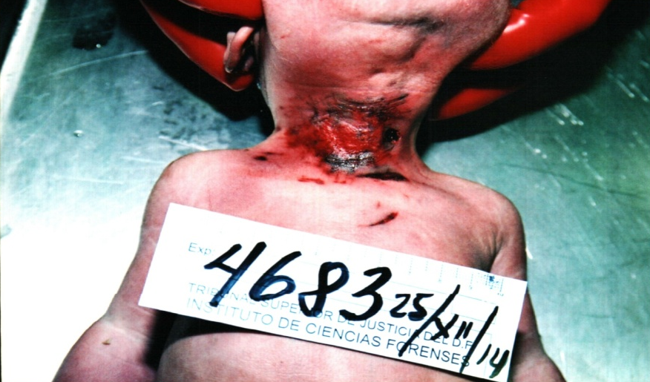
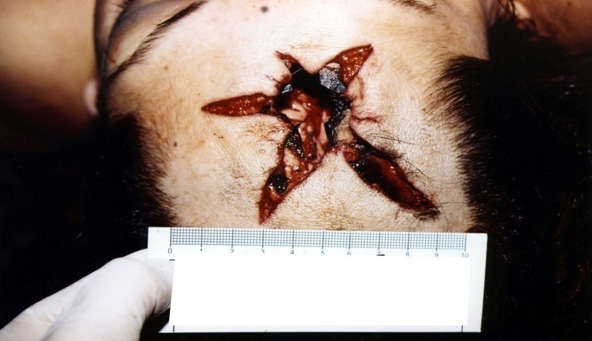
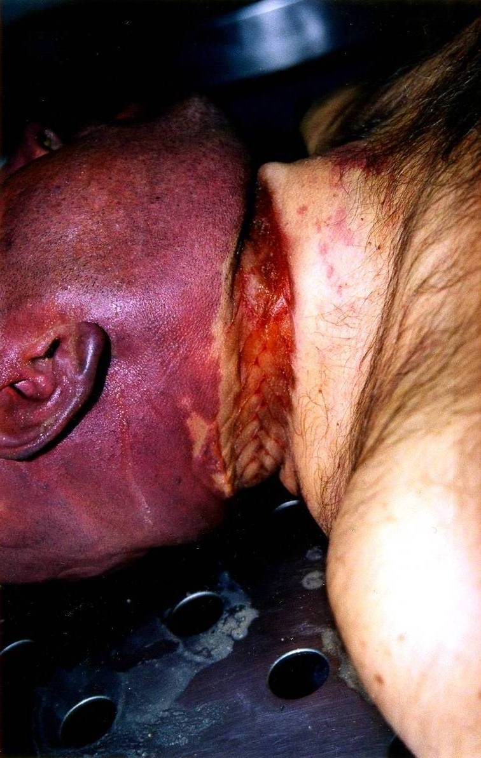
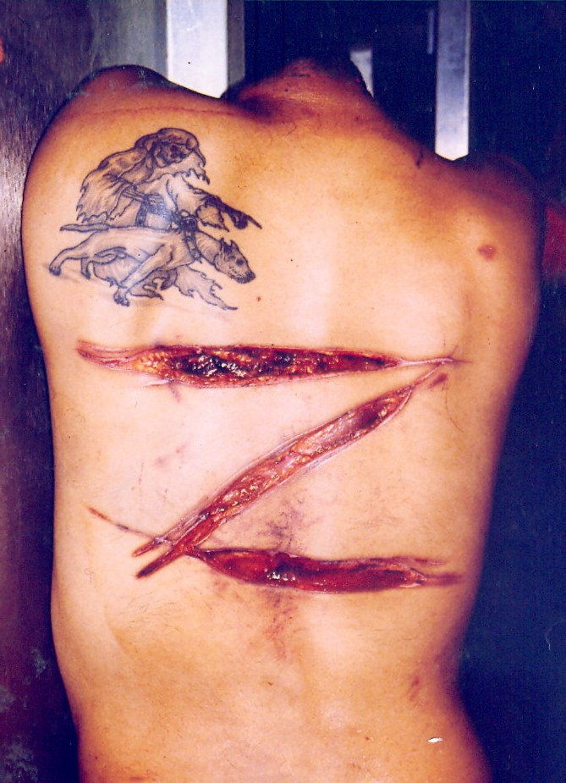
LESIONES AL EXTERIOR

Slide 17
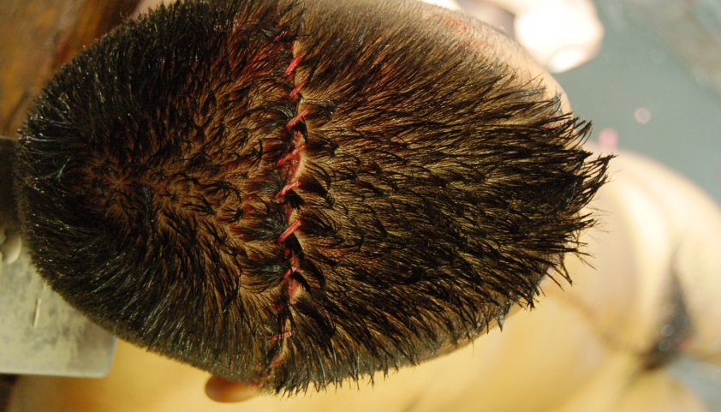
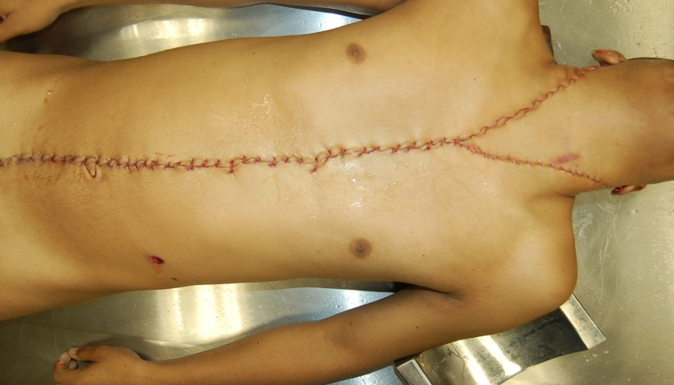
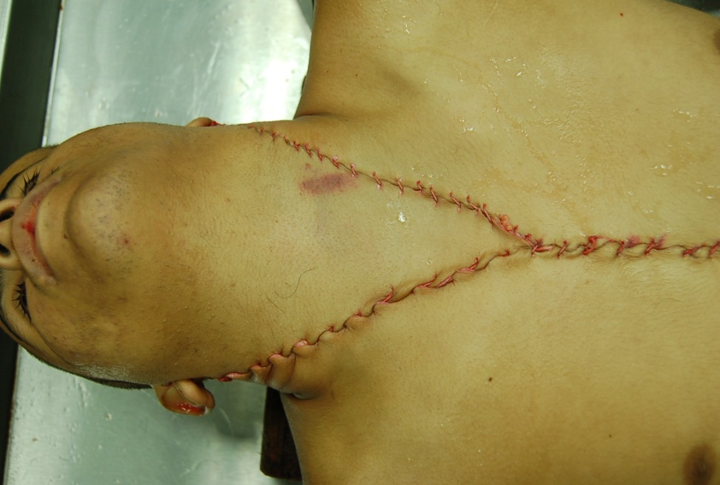
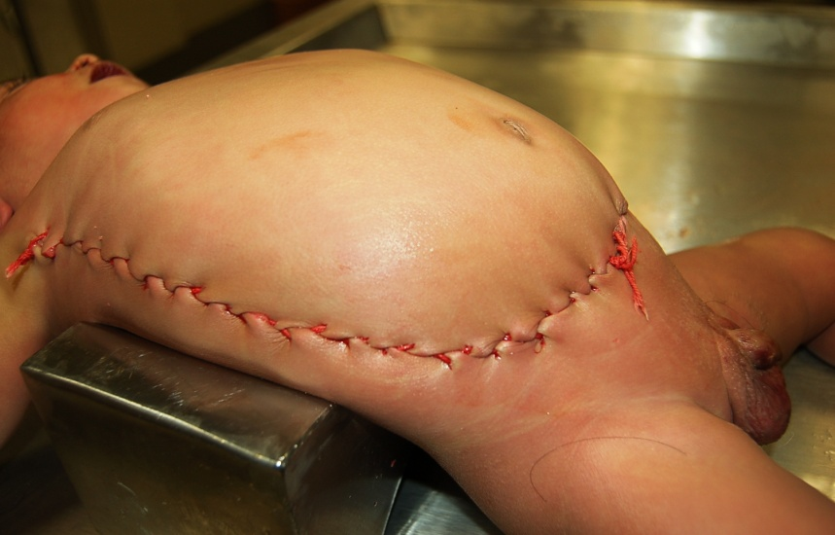
APERTURA DE LAS CAVIDADES

Slide 18
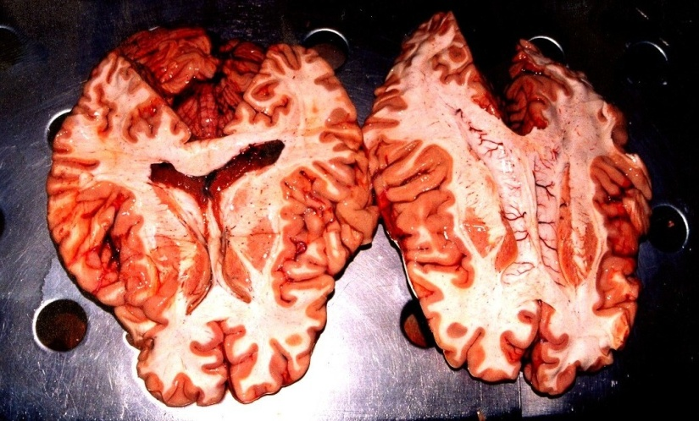
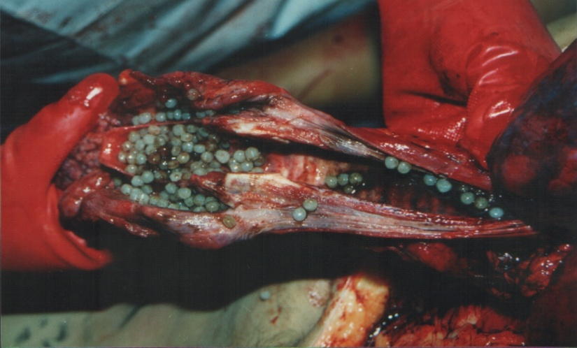
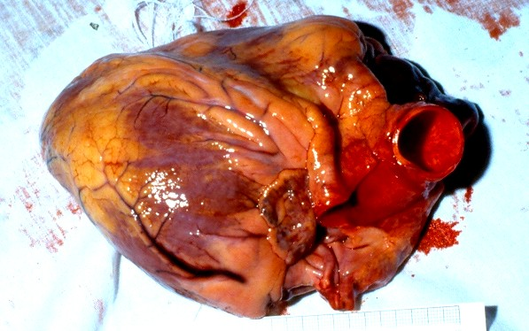
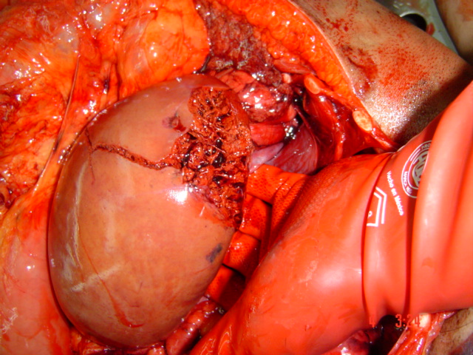
HALLAZGOS EN CAVIDADES

Slide 19
EXÁMENES COMPLEMENTARIOS AL ESTUDIO MACROSCÓPICO
Histopatología.
Toxicología.
Radiología.
Entomología.
Confirman o descartan el diagnóstico.
Orientan a un diagnóstico en situaciones complejas.
Proporcionan datos adicionales.

Slide 20
ESPECIALIDADES AUXILIARES EN LA NECROPSIA MÉDICO FORENSE
Antropología
Odontología
Genética
Dactiloscopía
Fotografía

Slide 21
INFORME FINAL DEL ESTUDIO POSTMORTEM
Nombre de la Autoridad solicitante.
Signos cadavéricos.
Otros hallazgos.
Lesiones al externas.
Descripción de hallazgos internos.
Exámenes complementarios solicitados.
Causa de muerte.
Seguimiento fotográfico.
Videograbación.
Ampliación del informe de necropsia.
Identificación positiva del cadáver.

Slide 22
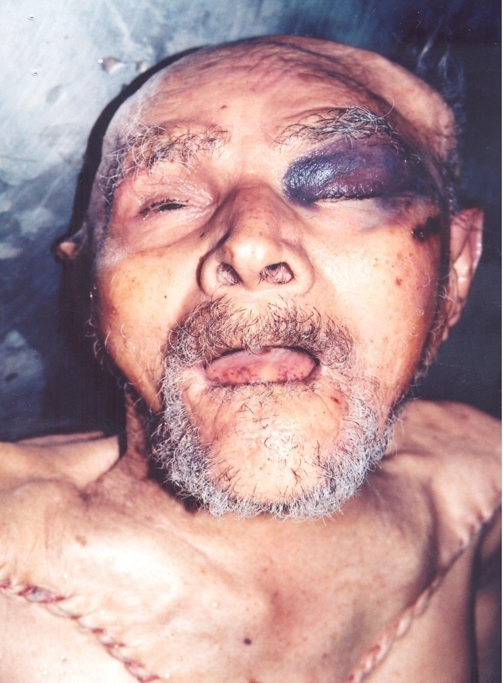
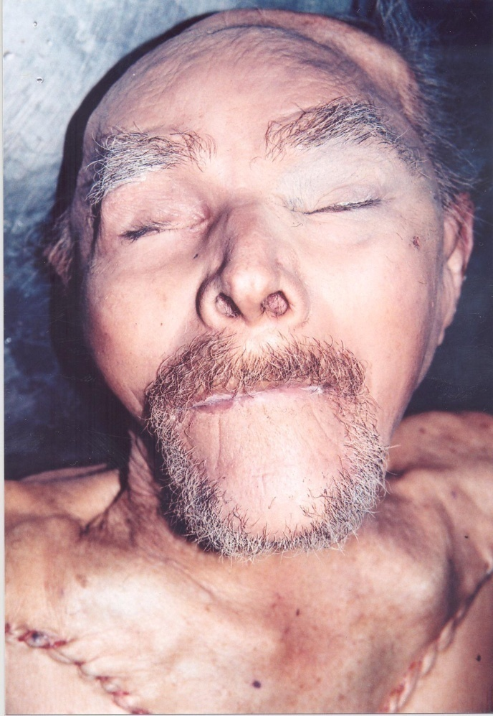
RESTITUCIÓN COSMÉTICA

Slide 23
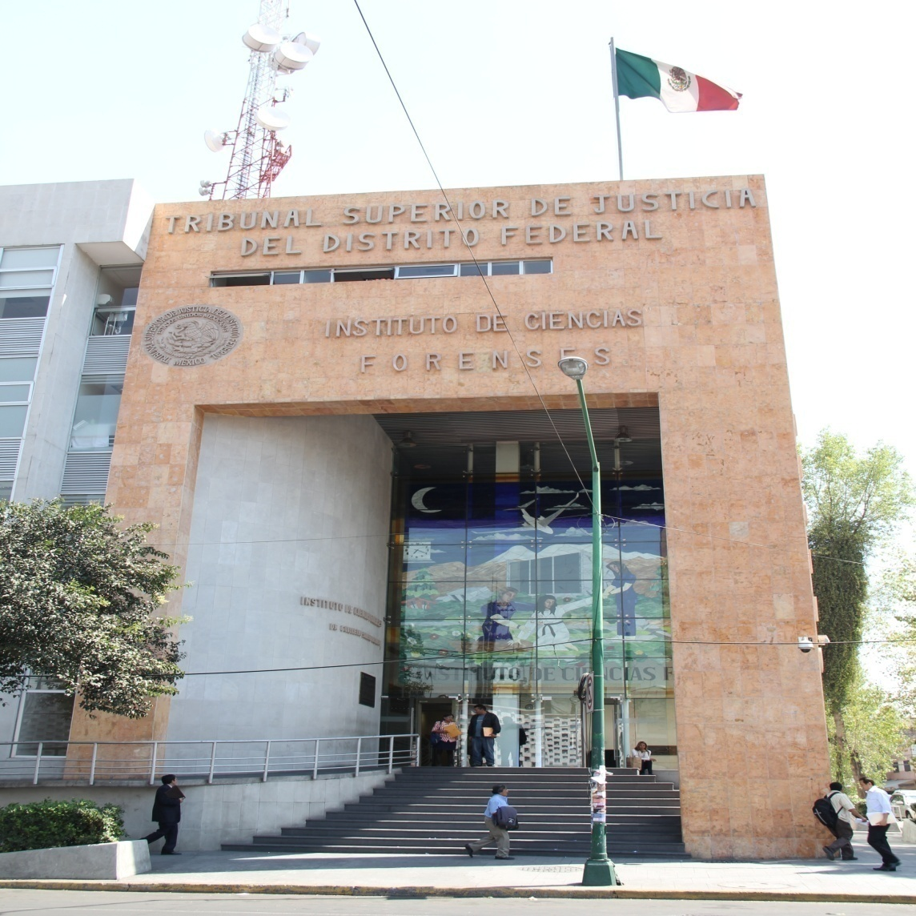
GRACIAS POR SU ATENCIÓN
felipe.takajashi@tsjdf.gob.mx

